Slide 1
Aplicativo: Olha o passarinho!
Débora Moreira
Michele Giane

Slide 2
Links para download
bit.ly/apkolhaopassarinho
bit.ly/oopassarinho

Slide 3
Objetivo:
Auxiliar no projeto de extensão “Olha o Passarinho!”

Slide 4
Descrição do Problema
A forma utilizada de auxiliar o projeto, em passar as informações das aves, é através de um “livrinho” do qual contém o nome da espécie, nome científico, imagens e informações biológicas de espécies que são comuns em nossa região.

Slide 5


Slide 6
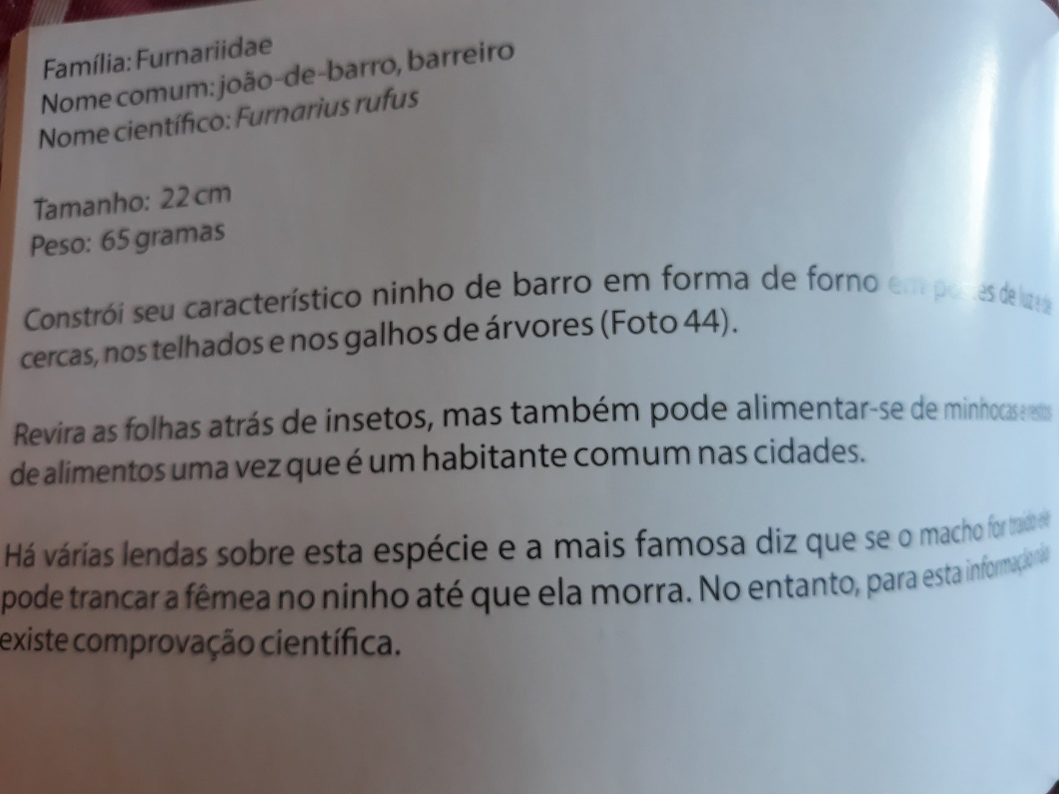

Slide 7
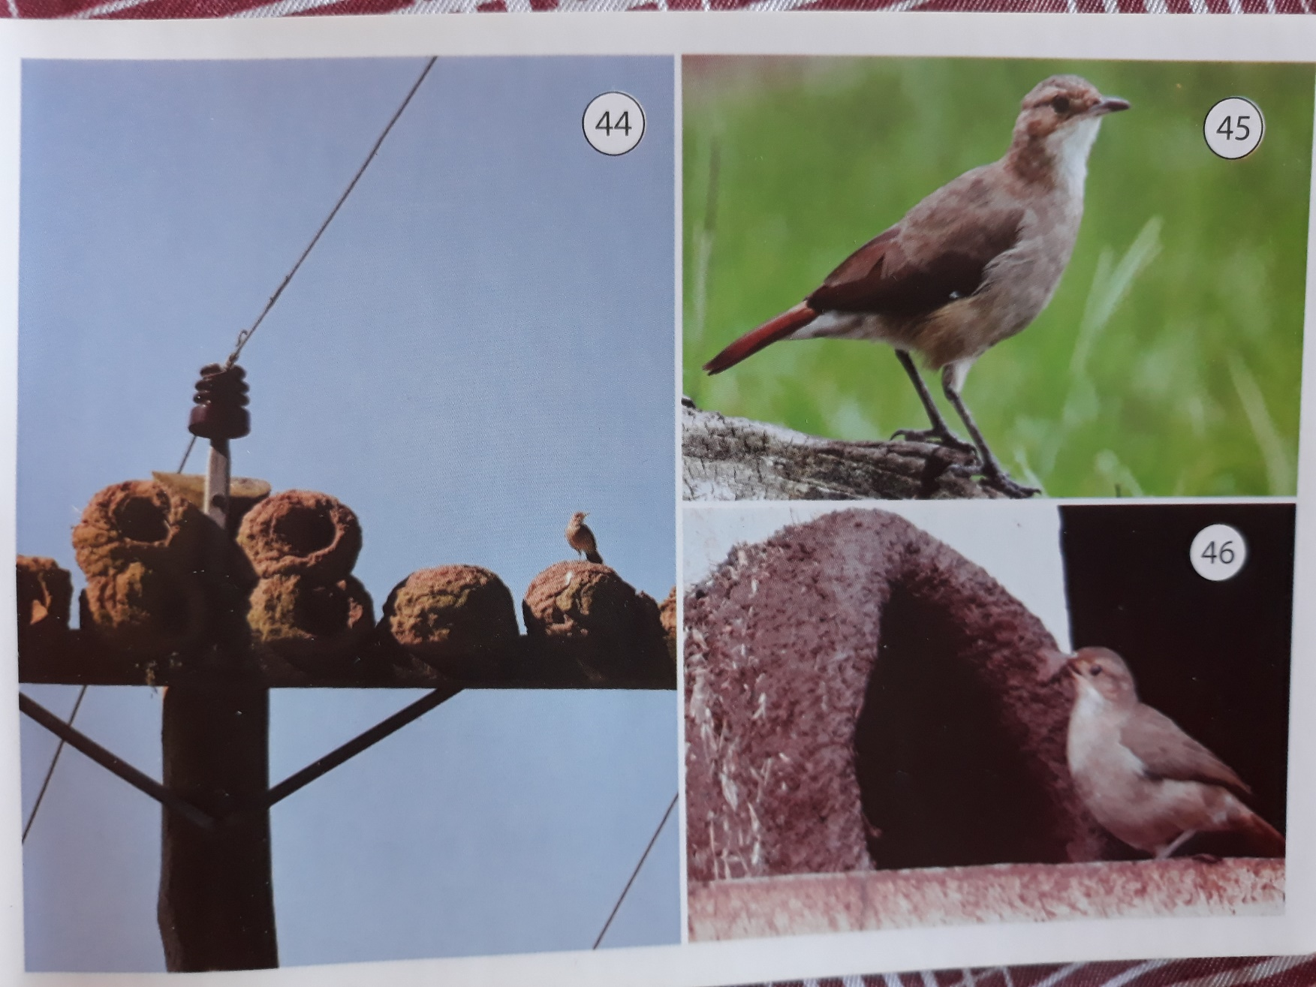

Slide 8
Aplicativo
Foi utilizado o ionic;
Há duas versões do aplicativo: com rede e sem rede;

Slide 9
Com rede
As informações foram inseridas em uma tabela no google drive, do qual é gerado um arquivo json com as estas informações;
Mais fácil de atualizar;
Necessita de rede;

Slide 10
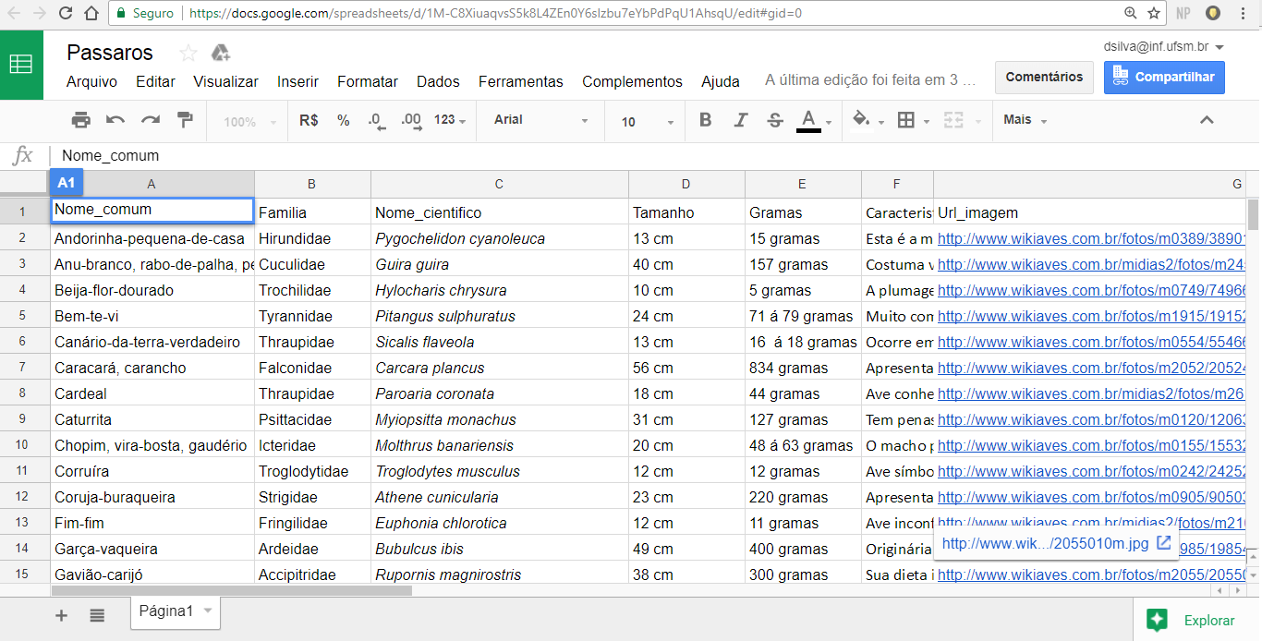

Slide 11
Sem rede
As informações também foram inseridas em uma tabela, porém o arquivo json assim como as imagens e sons estão salvos localmente;
Não necessita de rede para mostrar os dados;
Para uma atualização é necessário ser gerado um novo apk.

Slide 12
Sem rede
As informações foram inseridas em uma tabela no google drive;

Slide 13
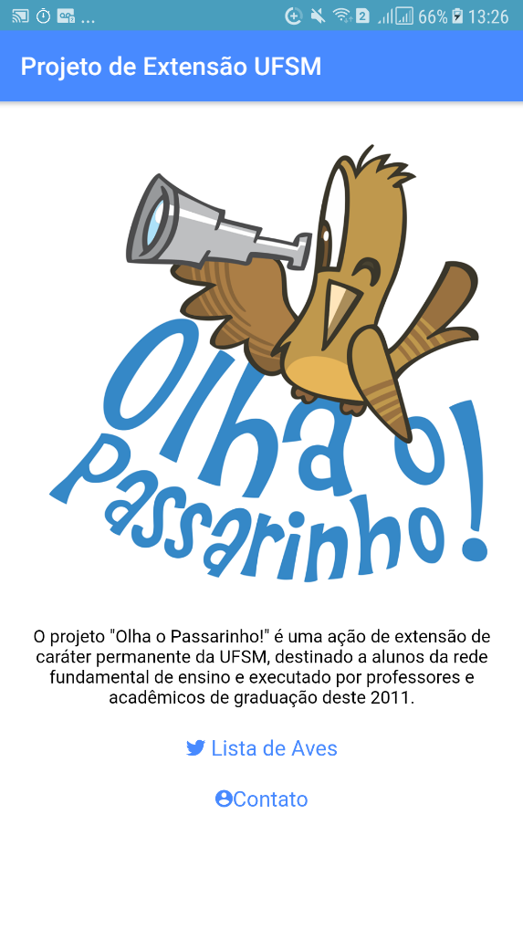
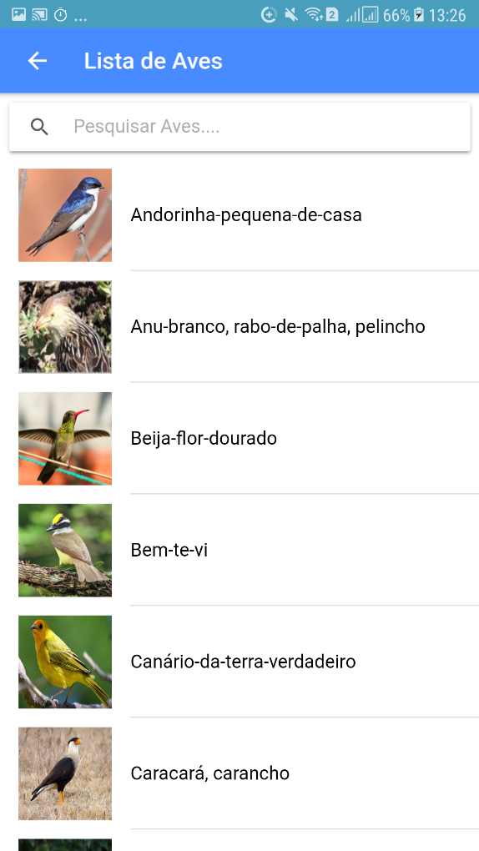

Slide 14
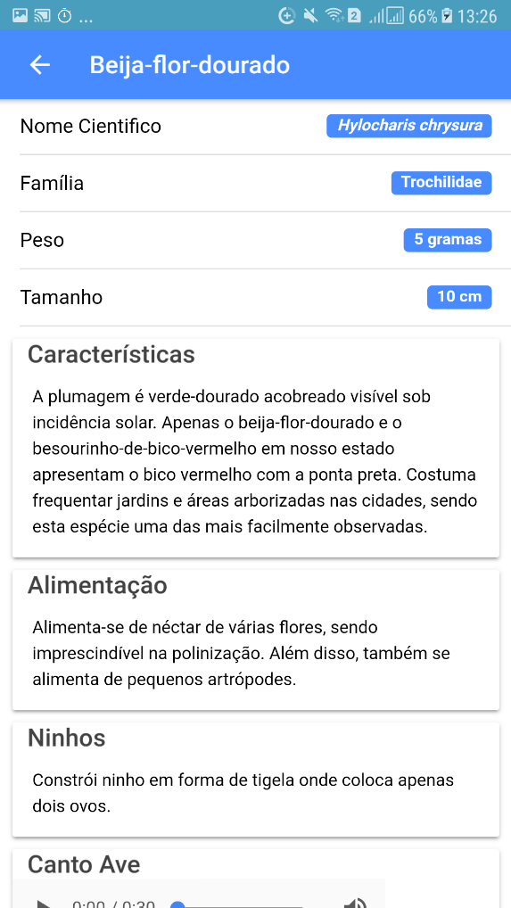
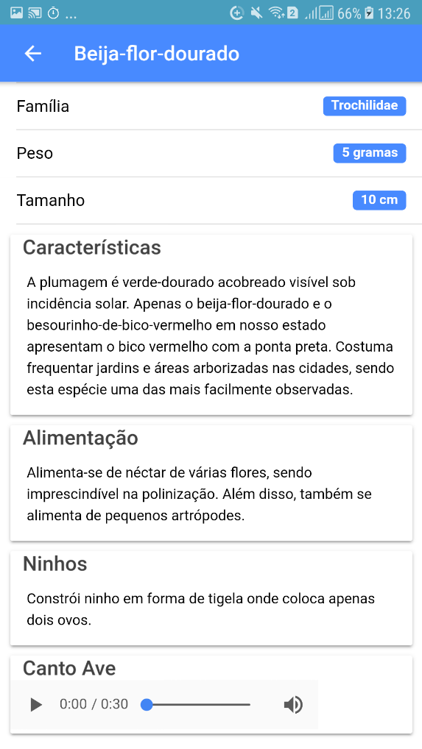

Slide 15
Obrigada!

